Slide 1
卫星导航定位常用数据格式
Rinex文件格式
SP3精密星历

Slide 2
GPS卫星星历
广播星历－－预报星历
GPS接收机接收到的导航电文
相对参考历元的外推星历，精度约为20m
坐标系统：WGS84
后处理星历
由地面跟踪站的观测资料计算得到
精度分米－米
可从IGS网站上下载http://igscb.jpl.nasa.gov/
坐标系统：ITRF
Notes:
WGS84与ITRF间的差异小于1×10⁻⁸到2×10⁻⁸

Slide 3
Rinex文件格式说明
Receiver independent exchange
IGS Rinex工作组 https://igs.org/wg/rinex/
Notes:
https://navcen.uscg.gov/the-rinex-format-current-status-future-developments

Slide 4
版本
1989 First draft Version
…
RINEX V2.00
RINEX V2.10
RINEX V2.11
RINEX V2.20
RINEX V3.00
RINEX V3.01
RINEX V3.02
RINEX V3.03
RINEX V3.04
RINEX V3.05
RINEX V4.00
RINEX V4.01

Slide 5
Rinex文件说明下载链接
2.0
1990
GLONASS, SBAS；卫星编号由2位数字变为一个字母加2位数字
2.11
2005
增加L2C伪距观测值代码
3.00
IRNSS
3.03
2013
3.02
3.04
全面支持北斗全球新信号
3.01
2021
2007
2009
QZSS、BDS；采用新的文件命名系统
2015
2018
2020
4.0
3.05
1.0
1898
观测数据文件取消每行80字符限制
4.01
2023
Notes:
不同Rinex版本之间的转换程序
Trimble RINEX Converter：https://geospatial.trimble.com/trimble-rinex-converter
This utility converts Trimble GNSS measurement files in DAT, T00, T01, T02, T04, RT17, RT27 or .cap format to RINEX version 2.10, 2.11, 3.02, 3.03, and 3.04 formats.
The latest version of the Trimble Configuration Utility must be installed prior to operation of this utility. https://geospatial.trimble.com/trimble-office-configuration-utility
RTKLib
rtkconv 是 RTKLib 软件中一个 GNSS 数据格式转换程序，支持 RTCM、BINEX 等数据流以及 Javad、u-blox、NovAtel 等接收机厂商的自定义格式数据。当然，其输入输出也支持 RINEX 2.10、2.11、2.12、3.00、3.01、3.02 等，你可以使用该程序实现 RINEX 各版本之间的转换。
GFZRNX
GFZRNX 程序是由德国波兹坦地学研究中心（GFZ）的开发的一款用于 GNSS 数据预处理程序，它也具备一定的 RINEX 格式版本转换功能。目前该程序支持 UNIX/Linux、Windows 等操作系统，可以实现将数据文件格式到 2.11 或 3.04 之间的转换。即不管输入文件的版本号是多少，输出文件版本号只能是 RINEX 2.11 或 3.04（2018 年 12 月 21 日之前的版本输出 3.03）。
要使用 GFZRNX 程序的格式转换功能，只需使用 -vo 参数指定输出文件的大版本号（2 或 3）。该程序的配置及格式转换功能的详细使用说明请移步前文 GFZRNX 程序配置及其格式相关功能的使用。
来源：https://www.gnss.help/

Slide 6
概要
RINEX格式是纯ASCII码文本文件
第二版本主要包含6个文件
(1)观测数据文件：ssssdddf.yyO
(2)GPS导航数据文件：ssssdddf.yyN
(3)气象数据文件：ssssdddf.yyM
(4)GLONASS导航数据文件:ssssdddf.yyG
(5)地球同步卫星GPS有效载荷导航电文文件： ssssdddf.yyH
(6)卫星和接收机种信息文件：ssssdddf.yyC
其中，ssss－－－4个字母的测站名；
ddd－－－第一组数据的年积日
f－－－当天的观测期数
yy－－－年
不一定有

Slide 7
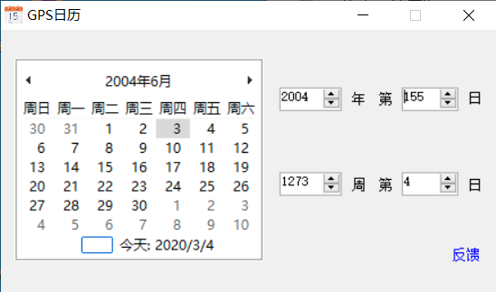
RINEX 2文件名称例子
导航数据
LGL11551.04N
LGL11551.04O
测站名
年积日
观测期数
年
观测数据
Notes:
2004年年积日155对应的日期是2004年6月3日

Slide 8
导航信息文件
导航信息文件也分为文件头和导航数据内容
文件头包含：
RINEX文件的版本号、数据类型；
文件产生的程序、日期
。。。
以“END OF HEADER”标志结束

Slide 9
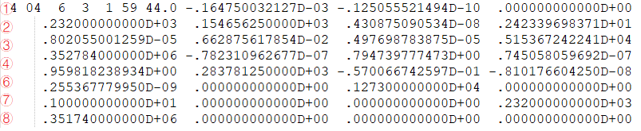

导航文件数据内容
$$第1行 卫星编号、历元时间（\text{TOC}）、钟差、钟漂、钟漂变化率 \\ \text{ 2} \text{IODE}、C_{\text{rs}}、Δn、M_{0} \\ \text{ 3 }{\text{C}}_{\text{uc}}、e、C_{\text{us}}、\sqrt{a} \\ \text{ 4 }\text{TOE}、C_{\text{ic}}、Ω、C_{is} \\ \text{ 5 }{\text{i}}_{0}、C_{\text{rc}}、ω、\dot{Ω} \\ \text{ 6 }\dot{\text{I}}、在\text{L}\text{2}通道的码、\text{GPS}星期、\text{L}\text{2}的P数据标志 \\ \text{ 7 }卫星精度、卫星健康状况、\text{TGD}、\text{IODC} \\ \text{ 8 }电文发送时间、空闲、空闲、空闲$$

Slide 11
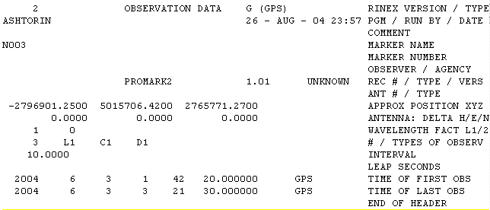
观测数据文件
包含文件头（字头块）和数据块
字头块主要包含：
Rinex格式版本、数据类型、接收的卫星类型、Rinex文件产生的信息、点名与点号、接收机与天线的信息、测站概略坐标、观测起止时间、观测量的类型等。
字头块以“END OF HEADER”标志结束

Slide 12
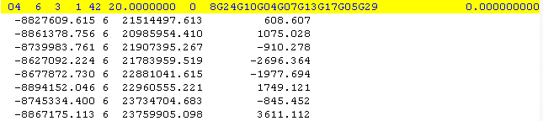
数据块
数据块的数据以每个观测历元接收的数据为一个小的单位组织。
以观测历元开始，后面紧跟标志位、跟踪卫星数、相应卫星编号、接收机钟差
接下来有N（跟踪的卫星数）行数据，每行有N列数据
Notes:
接收机钟差Receiver clock offset (seconds, optional
(GPS time = receiver time - offset)
第一行的历元标志位：0表示正常，1表示在前一历元和当前历元之间发生了电源故障，>1 表示事件标志。

Slide 13
RINEX 3.x版本
文件格式精简为观测文件、导航文件和气象文件三种类型
文件拓展名只包括两种：
（1）.rnx：表示标准格式的RINEX文件
（2）.crx：表示压缩过的Compact RINEX格式
Notes:
其中：
（1） SSSS：测站名
（2） MR：接收机编号
（3） CCC：三位ISO国家代码
（4） S：数据源，数据来源于接收机则为R，来源于数据流则为S
（5） YYYYDDDHHMM：年、年积日、时、分
（6） NNN：观测时段长度，例如01D为一天
（7） FRQ：观测时的采样间隔或采样频率，01S为1秒，05Z为5Hz
（8） TT：包含的卫星系统及数据类型，
第一位：M（混合星座）、G（GPS）、R（GLONASS）、C（BD）、E（Galileo）、J（QZSS）、I（IRNSS）、I之一
第二位：数据类型O、N、M
（9） FMT：拓展名，分.rnx和.crx

Slide 14
RINEX 3.x版本
命名方式上采用<SSSS><MR><CCC>_<S>_<YYYYDDDHHMM>_<NNN>_<FRQ>_<TT>.<FMT>.gz
（1） SSSS：测站名
（2） MR：接收机编号
（3） CCC：三位ISO国家代码
（4） S：数据源，数据来源于接收机则为R，来源于数据流则为S
（5） YYYYDDDHHMM：年、年积日、时、分
（6） NNN：观测时段长度，例如01D为一天。最后一位，D表示天、H表示小时，M表示分钟
（7） FRQ：观测时的采样间隔或采样频率，01S为1秒，05Z为5Hz。（导航文件无此项）
（8） TT：包含的卫星系统及数据类型，
第一位：M（混合星座）、G（GPS）、R（GLONASS）、C（BD）、E（Galileo）、J（QZSS）、I（IRNSS）之一
第二位：数据类型O(观测文件)、N(导航文件)、M(气象文件)之一
（9） FMT：拓展名，分.rnx和.crx
Notes:
Two characters represent the data
type:
MN - Mixed Obs. (All GNSS
Constellations tracked)
GO - GPS Obs.
RO - GLONASS Obs.
EO - Galileo Obs.
JO - QZSS Obs.
CO - BDS Obs.
IO - NavIC/IRNSS Obs.
SO - SBAS Obs.
MN - Mixed Nav. (All GNSS
Constellations tracked)
GN - GPS Nav.
RN - GLONASS Nav.
EN - Galileo Nav.
JN - QZSS Nav.
CN - Beidou Nav.
IN - NavIC/IRNSS Nav.
SN - SBAS Nav.
MM-Meteorological Observation
文件名示例：
ALGO00CAN_R_20170420000_01D_30S_MO.rnx 表示数据是来自加拿大的 ALGO 站 0 号接收机，于 2017 年第 42 日 0 点开始观测的，时长 1 天，采样间隔为 30 秒的多系统混合观测数据；
BJFS00CHN_S_20170420100_15M_01S_GO.rnx 表示数据是来自中国的 BJFS 站 0 号接收机的实时数据流，观测开始于 2017 年第 42 日 1 点，时长为 15 分钟，采样间隔 1 秒的 GPS 观测数据；
ALGO00CAN_R_20170420100_01H_05Z_MO.crx 表示数据是来自加拿大的 ALGO 站 0 号接收机，于 2017 年第 42 日 1 点开始观测的，时长 1 小时，采样间隔为 5 Hz 的多系统混合 Compact RINEX 观测数据；
ALGO00CAN_R_20170420000_01D_MN.rnx 表示数据是来自加拿大的 ALGO 站 0 号接收机，于 2017 年第 42 日 0 点开始观测，时长 1 天的多系统混合的导航数据；
BRDC00IGS_R_20170420000_01D_MN.rnx 表示数据来自 IGS，由 IGS 合并生成的包含多系统所有可用卫星的混合导航数据；
ALGO00CAN_R_20170420000_01D_RN.rnx 表示数据是来自加拿大的 ALGO 站 0 号接收机，于 2017 年第 42 日 0 点开始观测，时长 1 天的 GLONASS 系统的导航数据；
DAVS00ATA_R_20170420000_01D_30S_MM.rnx 表示数据来自南极洲 DAVS 站 0 号接收机，于 2017 年第 42 日 0 点开始观测，时长为 1 天的混合气象数据。
https://www.gnss.help/2017/04/22/rinex3-introduction/

Slide 15
RINEX 3文件名称例子
来自中国
采样间隔 1 秒
实时数据流
GPS 观测数据
BJFS00CHN_S_20170420100_15M_01S_GO.rnx
测站名
接收机号
时长
ALGO00CAN_R_20170420000_01D_MN.rnx
来自加拿大
接收机
多系统混合的导航数据
Notes:
BJFS00CHN_S_20170420100_15M_01S_GO.rnx 表示数据是来自中国的 BJFS 站 0 号接收机的实时数据流，观测开始于 2017 年第 42 日 1 点，时长为 15 分钟，采样间隔 1 秒的 GPS 观测数据；
ALGO00CAN_R_20170420000_01D_MN.rnx 表示数据是来自加拿大的 ALGO 站 0 号接收机，于 2017 年第 42 日 0 点开始观测，时长 1 天的多系统混合的导航数据；
观测数据下载地址： https://blog.csdn.net/qq_39496491/article/details/121894134
一、观测文件的下载1.1观测文件下载地址地壳动力学数据信息系统：https://cddis.nasa.gov/archive/gnss/data/daily/国家地理学院：ftp://igs.ign.fr/pub/igs/data/德国地学研究中心：ftp://ftp.gfz-potsdam.de/pub/home/GNSS/Bundesamt für Kartographie und Geodäsie （BKG）：ftp://igs.bkg.bund.de/IGS/obs
1.3观测数据不同后缀的处理方法
.o文件可直接使用； .d文件要经过CRX2RNX.exe处理后使用； .rnx文件可直接使用，可将后缀直接改为.o； .crx文件要将后缀改为.d后经CRX2RNX.exe处理后使用。
二、精密星历及钟差文件下载2.1精密星历及钟差文件地址地壳动力学数据信息系统：https://cddis.nasa.gov/archive/gnss/products/mgex/德国地学研究中心：ftp://ftp.gfz-potsdam.de/pub/home/GNSS/products/mgex/国家地理学院：ftp://igs.ign.fr/pub/igs/products/mgex/2.2精密星历及钟差文件的命名规则
————————————————
版权声明：本文为CSDN博主「Lv_mh」的原创文章，遵循CC 4.0 BY-SA版权协议，转载请附上原文出处链接及本声明。
原文链接：https://blog.csdn.net/qq_39496491/article/details/121894134
————————————————
crx2rnx数据处理软件使用
1、打开命令提示符
电脑搜索栏输入cmd——打开命令提示符
输入e：——切到e盘（磁盘转换）
输入cd E:
\——切换文件夹
也可直接在文件所在的文件夹地址栏输入cmd，直接打开此处的命令提示符
2、crx2rnx的使用
单个文件转换（举例）：
crx2rnx.exe GTGU0010.16d
批量转换：for %a in (*.*d) do crx2rnx.exe %a
若已存在，会出现以下提示 The file ASCG00SHN_R_20200010000_01D_30S_MO.20o already exists. Overwrite?(n)——已存在是否覆盖？Y-YES N-NO
3、若文件为rinex3格式：
如“BRST00FRA_R_20200010000_01D_30S_MO.crx.gz”解压后得到“BRST00FRA_R_20200010000_01D_30S_MO.crx”然后将该文件名后缀修改为“20d”，即“BRST00FRA_R_20200010000_01D_30S_MO.20d”。之后再通过运行crx2rnx.exe即可转化为O文件“BRST00FRA_R_20200010000_01D_30S_MO.20o”。
————————————————
版权声明：本文为CSDN博主「狮子河马和犀牛」的原创文章，遵循CC 4.0 BY-SA版权协议，转载请附上原文出处链接及本声明。
原文链接：https://blog.csdn.net/zhaoyi_zhang/article/details/114422982

Slide 16
An example of RINEX 3 observation data
3.02 OBSERVATION DATA GPS(GPS) RINEX VERSION / TYPE
cnvtToRINEX 2.29.0 Michael A Floyd 07-Jan-16 17:28 UTC PGM / RUN BY / DATE
----------------------------------------------------------- COMMENT
TG01 MARKER NAME
GEODETIC MARKER TYPE
M.Floyd / G.Funning MIT / UC Riverside OBSERVER / AGENCY
5049K72210 TRIMBLE NETR9 4.62 REC # / TYPE / VERS
60222738 TRM41249.00 NONE ANT # / TYPE
-2698262.9000 -4182116.4000 3976198.2000 APPROX POSITION XYZ
-0.0160 0.0000 0.0000 ANTENNA: DELTA H/E/N
G 16 C1C C2W C2X C5X D1C D2W D2X D5X L1C L2W L2X L5X S1C SYS / # / OBS TYPES
S2W S2X S5X SYS / # / OBS TYPES
2015 12 31 0 0 0.0000000 GPS TIME OF FIRST OBS
2015 12 31 23 59 30.0000000 GPS TIME OF LAST OBS
0 RCV CLOCK OFFS APPL
G L1C 0.00000 SYS / PHASE SHIFT
G L2X -0.25000 SYS / PHASE SHIFT
G L5X 0.00000 SYS / PHASE SHIFT
17 LEAP SECONDS
31 # OF SATELLITES
END OF HEADER
> 2015 12 31 00 00 0.0000000 0 9
G01 23837864.086 7 23837874.082 4 23837874.383 7 23837870.934 5 125268876.649 7 97612114.300 4 97612120.067 7 93544938.844 5 42.000 24.500 41.600 31.200
L2
L2C
System now listed along with observation types
Observation codes more complicated than RINEX 2 (see Tables 4–10 of current RINEX 3(.04) document)
Notes:
Phase (“L”) records in cycles. Pseudorange (“C”/“P”) records in m. Data records may wrap onto secondary lines, so beware when reading columns. Other common data types are signal-to-noise ratio (“S”) and Doppler shift (“D”) on different frequencies. Nowadays, L5 phase/C5 pseudorange observations becoming more common. L2C and, ultimately, L1C may also be acquired, and RINEX 3 resolves the issue to having multiple signals on the same frequency by introducing more complex observation codes.

Slide 17
SYS / # / OBS TYPES 卫星系统与数据类型
G 18 C1C L1C D1C S1C C1W S1W C2W L2W D2W S2W C2L L2L D2L SYS / # / OBS TYPES
S2L C5Q L5Q D5Q S5Q SYS / # / OBS TYPES
数据类型数量18
三个字母tba组成的数据类型
首字母是系统缩写
ID | System
G | GPS
R | GLONASS
S | SBAS payload
E | Galileo
C | BeiDou
J | QZSS
I | IRNSS/NavIC
t观测值类型
a观测值的属性
b数字表示的波段号
C = pseudo- range
L = carrier phase
D = doppler
S = signal strength
X = channel number
1, 2,...,9
GPS | 125
GAL | 15786
GLO | 14263
BDS | 215786
SBAS | 15
QZSS | 1256
tracking mode or channel, e.g., I, Q, C, P, etc.
Notes:
一般一个频段都会有这四种数据类型（C-L-D-S=伪距-相位-多普勒-载噪比）。
GNSS信号频点综述解读
https://wenku.baidu.com/view/b90bdc4148649b6648d7c1c708a1284ac950054e.html?_wkts_=1711073534543

Slide 18
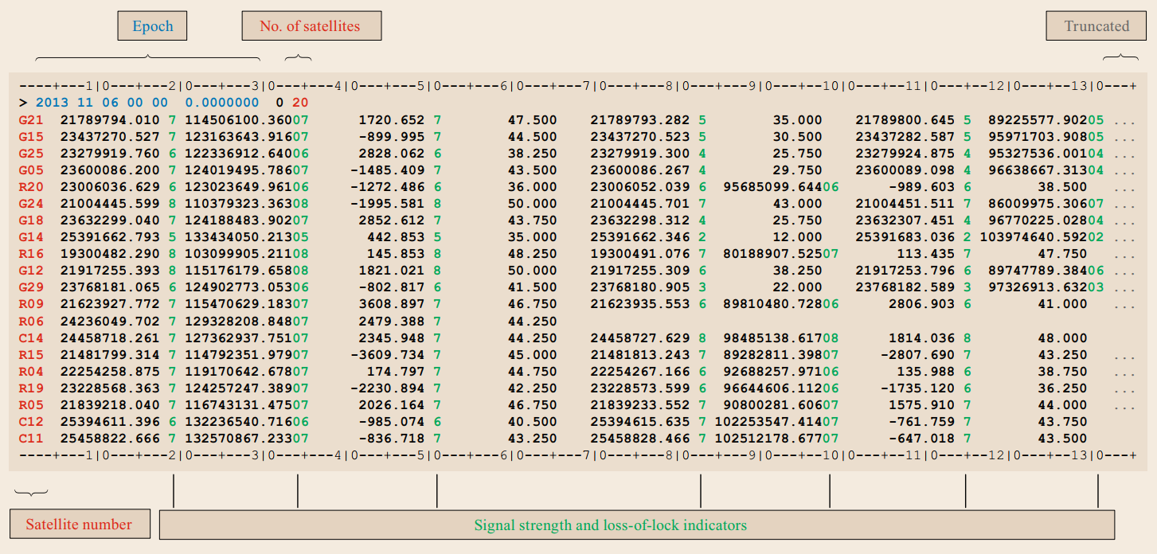
Notes:
G03 # 因为一行太长不好看，下面分成了几行表示
25220272.687 6 132533432.23606 -3540.362 6 38.018 # C1C L1C D1C S1C
25220272.383 6 36.030 # C1W S1W
25220273.497 6 103272817.73406 -2758.723 6 36.030 # C2W L2W D2W S2W
25220273.508 6 103272819.73406 -2758.738 6 40.443 # C2L L2L D2L S2L
25220272.195 5 98969783.26705 -2643.876 5 35.952 # C5Q L5Q D5Q S5Q
这一行是G03在当前历元的观测数据，后面的18个数据对应
C1C L1C D1C S1C C1W S1W C2W L2W D2W S2W C2L L2L D2L S2L C5Q L5Q D5Q S5Q
上面一行关于G03的数据解释如下（补于2023-02-28）25220272.687 6：伪距观测值，类型标识为C1C，值为25220272.687 m，LLI 位为空（伪距应该不存在失锁？），信号强度SSI=6132533432.23606：相位观测值，类型标识为L1C，值为132533432.236 Cycle，LLI 为0，表示连续跟踪或状态未知，信号强度SSI=6-3540.362 6：多普勒观测值，类型标识为D1C，值为-3540.362 Hz，LLI 位为空，信号强度SSI=638.018：载噪比，类型标识为S1C，值为38.018 dB-Hz其他的类似上面的，就不赘述了；一般一个频段都会有这四种数据类型（C-L-D-S=伪距-相位-多普勒-载噪比）。
每一个观测类型的组成包括：观测值 + LLI + 信号强度，也即m(F14.3,I1,I1)。单位的话，伪距是米；相位是整周；多普勒是HZ；SNR与接收机有关（不加特别说明的话，SNR代表载噪比，单位为dB·HZ，虽然‘SNR’一般情况下指代的是信噪比）
Sec.II 失锁标识 LLI其中 LLI（Loss of Lock Indicator）表示失锁标识符，它的范围为0~7，0或空格表示正常或未知；bit 0置1表示在前一历元与当前历元之间发生了失锁,可能有周跳；bit 1置1表示当前历元卫星的波长因子与之前历元卫星的波长因子 L1/2记录中的定义相反,仅对当前历元有效；bit 2置1表示为反欺骗(AS)下的观测值(可能会受到噪声增加的影响)。其中, bit 0和bit 1仅用于相位。
Sec.III 信号强度 SSI信号强度（Signal Strength Indicator，SSI）在RINEX格式中，用1~9表示信号强度，1表示可能的最小信号强度，5表示良好S/N比的阈值，9表示可能的最大信导强度，0或空表示未知或未给出。SSI与原始的载噪比（sn，单位为dB·HZ）的关系为：
————————————————
版权声明：本文为博主原创文章，遵循 CC 4.0 BY-SA 版权协议，转载请附上原文出处链接和本声明。
原文链接：https://blog.csdn.net/Gou_Hailong/article/details/120911467

Slide 19
Rinex文件说明下载链接
Version 2.0
Version 2.11
Version 3.0
Version 3.01
Version 3.02
Version 3.03
Version 3.04
Version 3.05
Version 4.00
Version 4.01
2.0
1990
GLONASS, SBAS；卫星编号由2位数字变为一个字母加2位数字
2.11
2005
增加L2C伪距观测值代码
3.00
IRNSS
3.03
2013
3.02
3.04
全面支持北斗全球新信号
3.01
2021
2007
2009
QZSS、BDS；采用新的文件命名系统
2015
2018
2020
4.0
3.05
4.01
2023
Notes:
不同Rinex版本之间的转换程序
Trimble RINEX Converter：https://geospatial.trimble.com/trimble-rinex-converter
This utility converts Trimble GNSS measurement files in DAT, T00, T01, T02, T04, RT17, RT27 or .cap format to RINEX version 2.10, 2.11, 3.02, 3.03, and 3.04 formats.
The latest version of the Trimble Configuration Utility must be installed prior to operation of this utility. https://geospatial.trimble.com/trimble-office-configuration-utility
RTKLib
rtkconv 是 RTKLib 软件中一个 GNSS 数据格式转换程序，支持 RTCM、BINEX 等数据流以及 Javad、u-blox、NovAtel 等接收机厂商的自定义格式数据。当然，其输入输出也支持 RINEX 2.10、2.11、2.12、3.00、3.01、3.02 等，你可以使用该程序实现 RINEX 各版本之间的转换。
GFZRNX
GFZRNX 程序是由德国波兹坦地学研究中心（GFZ）的开发的一款用于 GNSS 数据预处理程序，它也具备一定的 RINEX 格式版本转换功能。目前该程序支持 UNIX/Linux、Windows 等操作系统，可以实现将数据文件格式到 2.11 或 3.04 之间的转换。即不管输入文件的版本号是多少，输出文件版本号只能是 RINEX 2.11 或 3.04（2018 年 12 月 21 日之前的版本输出 3.03）。
要使用 GFZRNX 程序的格式转换功能，只需使用 -vo 参数指定输出文件的大版本号（2 或 3）。该程序的配置及格式转换功能的详细使用说明请移步前文 GFZRNX 程序配置及其格式相关功能的使用。
来源：https://www.gnss.help/

Slide 20
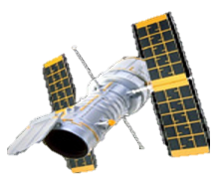
SP3精密星历介绍
标准产品第三号
Standard Product #3

Slide 21
精密星历
精密星历是根据卫星跟踪站对卫星的精密观测资料经后处理计算出的，所以也称后处理星历。最为著名的是IGS发布的精密星历。
IGS精密星历以SP3格式给出每颗卫星15分钟间隔的三维坐标和卫星钟差，包括表头和数据体，数据体的每一行分别为卫星号，卫星的X、Y、Z坐标（单位为km），卫星钟差（单位为ms），坐标和钟差精度因子。卫星任意时刻的位置可根据相邻历元的卫星坐标内插得到。
IGS原来称为国际GPS服务（International GPS Service，IGS）是国际大地测量协会IAG于1993年组建的。随着GLONASS等其他全球导航卫星定位系统的组建及投入工作，国际GPS服务扩大了工作范围，并更名为国际GNSS服务（International GNSS Service），但缩写仍为IGS。
Notes:
IGS所提供的产品包括：①卫星星历； ②地球自转参数：极移、极移变化率、日长；③IGS跟踪站的坐标及其变化率；④卫星钟差及跟踪站的接收机钟差；⑤大气参数：跟踪站天顶方向对流层延迟和电离层天顶方向总电子含量格网值。

Slide 22
SP3概述
美国国家测量委员会（NGS—National Geodetic Survey）提出
用于存储GNSS精密轨道数据
格式为文本文件
主要内容：卫星位置、卫星钟、运行速度、钟变化率
历经SP1、SP2、SP3-a、SP3-b 、SP3-c
https://igs.org/formats-and-standards/
版本 | 提出时间 | 采纳时间 | 备注
SP1 | 1985 |  | 位置、速度
SP2 | 1985 |  | 位置
SP3-a | Remondi, 1989 | Remondi, 1991 | 多了钟差改正、轨道精度因子等
SP3-b |  | 1998 | 为兼容GLONASS
SP3-c | 2000 | Hilla, 2002 | 宽度由60变为80
SP3-d |  | Hilla,2016 | 最大卫星数由85颗提高到999颗；
卫星轨道/钟差表征精度、兼容性扩展和标准化改进
Notes:
SP3-b:combination of GPS orbits and GLONASS orbits，兼容SP3-a，除了卫星编号的格式由3个数字字符变为一个字符＋两个数字
SP3-d相对于SP3-c的改进主要表现在：①可表示的最大卫星数由85颗提高到999颗；②头文件的注释记录数（行数）改为无限制；③每一条注释的字符数由60个提高到80个。
版本 主要差异 时间框架
SP1 初始版本，仅支持GPS卫星轨道描述，采用ASCII格式，包含卫星位置和钟差信息，时间分辨率为15分钟，无速度字段1。 1980年代
SP2 优化数据存储结构，增加轨道精度标识符，支持部分卫星钟差参数扩展，但仍未引入速度字段1。 1990年代初期
SP3-a 引入混合卫星系统支持（如GLONASS），增加速度字段（可选），时间标签精度提升至微秒级，改进表头元数据格式（如参考框架标识）1。 1990年代末期
SP3-b 标准化速度字段存储规则，支持北斗/Galileo等新兴系统卫星编码，优化钟差参数精度表达（如指数表示法），增强与RINEX格式的兼容性1。 2000年代初期
SP3-c 完全兼容多系统（GPS/GLONASS/北斗/Galileo/QZSS），强制要求速度字段，时间标签扩展至亚纳秒级，新增轨道类型标识符（如最终/快速/预报星历）12。 2010年代
SP3-d 支持低轨卫星（LEO）和增强系统（SBAS），引入高精度钟差参数（如相位偏差），优化文件校验机制，支持UTC跳秒标记，扩展历元数至理论极限13。 2020年代至今

Slide 23
SP3文件命名
规则为：tttwwwwd.sp3
ttt表示精密星历的类型:
IGS(事后精密星历)
IGR(快速精密星历)
IGU(预报精密星历)
wwww表示GPS周
第0000 周是1980年1月6-12日,
d表示星期
0表示星期日，1～6表示星期一至星期六
igs12901.sp3
2004年10月1日
Final
Rapid
Ultra‐Rapid

Slide 24
三种精密星历比较
名称 | 时延 | 更新率 | 采样率 | 精度
事后精密星历 | 约11天 | 每周 | 15min | <5cm
精密卫星钟差 | 约11天 | 每周 | 15min | 0.1～0.2ns
快速精密星历 | 17h | 每天 | 15min | <5cm
快速卫星钟差 | 17h | 每天 | 15min | 0.2～0.3ns
预报精密星历 | 实时 | 12h | 15min | 约25cm
预报卫星钟差 | 实时 | 12h | 15min | 约5ns

Slide 25
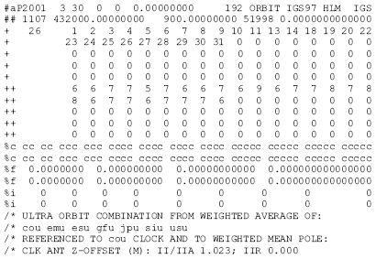
SP3文件的组成
文件头－－22行
数据内容
从23行开始
以EOF结束

Slide 26
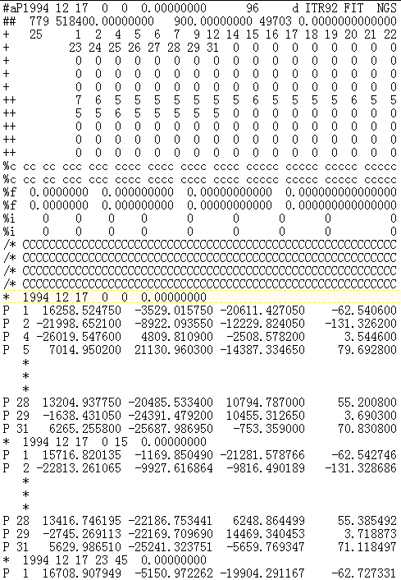
SP3- a文件样例P
未含速度

Slide 27
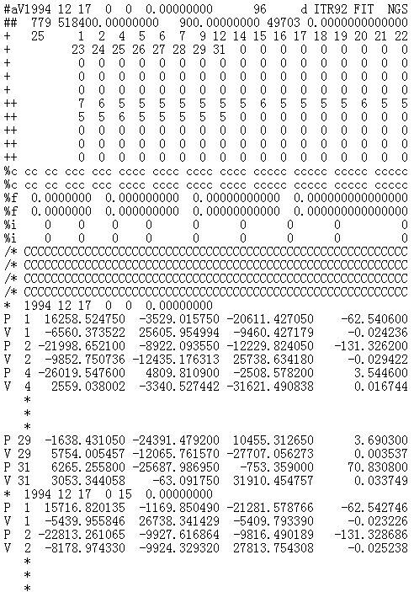
SP3 - a文件样例V
含有速度

Slide 28
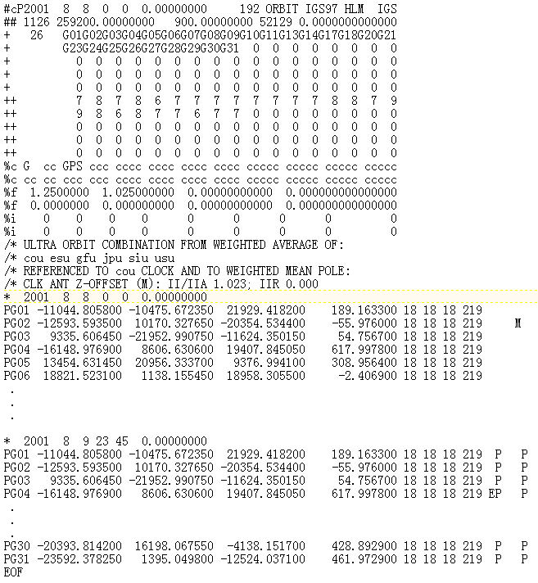
SP3-c文件样例P

Slide 29
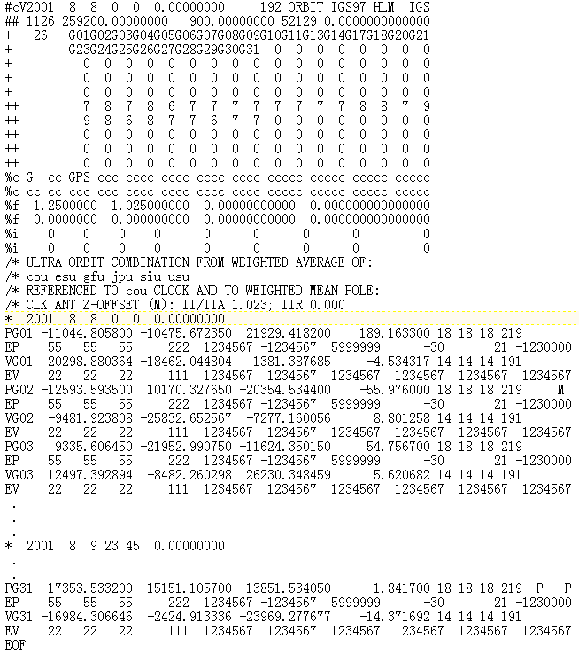
SP3-c文件样例V

Slide 30
Sp3-c格式说明－－文件头
第一行：版本标识符、数据内容标识、起始历元时间、历元数、数据解算模型、坐标系统、轨道类型、机构
第二行：GPS时间（星期和秒数）、历元间隔、儒略日时间（整天数与天的小数）
第三行：卫星数与卫星编号
第四到七行：卫星编号
Notes:
文件头（22行）

Slide 31
文件头续
第八到十二行：卫星精度因子
第十三行：文件类型、时间系统
第十四行：字符行
第十五行：速度（位置变化率）与钟差变化率
第十六行：浮点数行
第十七、十八行：整数行
第19到22行：字符行

Slide 32
数据文件
第23行：历元时间
第24行：位置和时钟信息（卫星号、X、Y、Z坐标－km、时钟－ms、XYZ的标准偏差、时钟标准偏差、时钟事件标志、Clock Pred. Flag、Maneuver Flag、Orbit Pred. Flag）
第25行：位置和时钟相关性数据
第26行：速度与时钟变化率数据
第27行：速度与时钟变化率相关性数据

Slide 33
利用精密星历获取卫星位置
精密星历给出的是一定时间间隔的数据
通过内插得到任意时刻（观测）的位置
多项式拟合
各种内插方法

